Slide 1
2018 I-VI

Slide 2
ЗАВХАН АЙМГИЙН НИЙГЭМ, ЭДИЙН ЗАСГИЙН БАЙДАЛ - Үндсэн үзүүлэлт
Үзүүлэлтүүд | хэмжих нэгж | 2015 I-VI | 2016 I-VI | 2017 I-VI | 2018 I-VI | 2018 I-VI 2017 I-VI
ХҮН АМ, НИЙГМИЙН СТАТИСТИКИЙН ҮЗҮҮЛЭЛТҮҮД
Төрсөн хүүхэд | хүн | 809 | 744 | 665 | 725 | 89.4
Бүртгэлтэй ажилгүй иргэд, 6 дугаар сарын эцэст | хүн | 1256 | 1546 | 1370 | 1265 | 92.3
Халдварт өвчнөөр өвчлөгчид | хүн | 312 | 437 | 306 | 226 | 70.0
Бүртгэгдсэн гэмт хэрэг | тохиолдлын тоо | 132 | 142 | 82 | 115 | 140.2
%

Slide 3
ЗАВХАН АЙМГИЙН НИЙГЭМ, ЭДИЙН ЗАСГИЙН БАЙДАЛ - Үндсэн үзүүлэлт
Үзүүлэлтүүд | хэмжих нэгж | 2015 I-VI | 2016 I-VI | 2017 I-VI | 2018 I-VI | 2017 I-VI 2016 I-VI
ЭДИЙН ЗАСГИЙН СТАТИСТИКИЙН ҮЗҮҮЛЭЛТҮҮД
Зүй бусаар хорогдсон том мал | мянган толгой | 9.7 | 126.5 | 35.3 | 170.1 | 4.9²
Үүнээс:
- Өвчнөөр хорогдсон мал | мянган толгой | 0.8 | 0.4 | 0.8 | 0.047 | 6.0
Аж үйлдвэрийн салбарын нийт үйлдвэрлэл: | сая төгрөг | 5627.7 | 6321.6 | 5645.2 | 5361.8 | 95.0
Үүнээс:
- Боловсруулах аж үйлдвэр | сая төгрөг | 2175.0 | 3379.1 | 2737.7 | 2069.7 | 75.6
- Цахилгаан, дулааны эрчим хүч үйлдвэрлэл, усан хангамж | сая төгрөг | 3452.7 | 2942.5 | 2907.5 | 3292.1 | 113.2
%
2 Дахин их

Slide 4
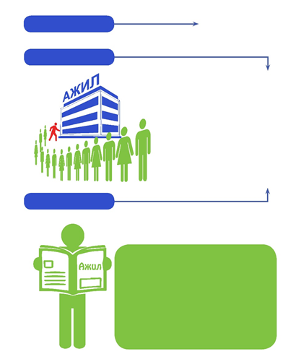
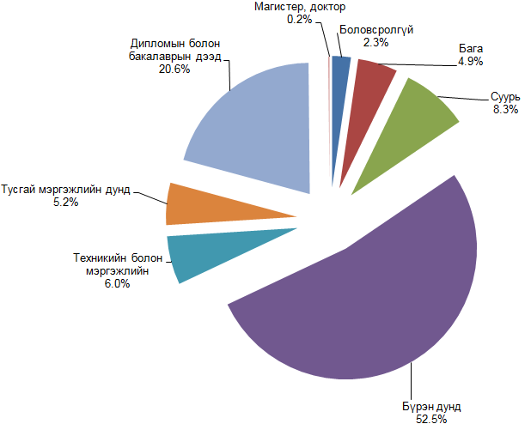
ХҮН АМ, НИЙГМИЙН ҮЗҮҮЛЭЛТ- Хөдөлмөр
БҮРТГЭЛТЭЙ АЖИЛГҮЙ ИРГЭД,
сарын эцэст
БҮРТГЭЛТЭЙ АЖИЛГҮЙ ИРГЭД, боловсролын түвшнээр, 2018 оны 6 дугаар сарын эцэст, хувиар
2017 VI
1370
2018 VI
1265
503
2018 VI
Аймгийн хэмжээнд бүртгэлтэй ажилгүй иргэдийн 59.2 хувийг 15-34 насны залуучууд эзэлж байна.

Slide 5
ХҮН АМ, НИЙГМИЙН ҮЗҮҮЛЭЛТ- Нийгмийн даатгал, халамж
Нийгмийн даатгалын сангийн зарлага, сая төгрөг
Нийгмийн даатгалын сангийн орлого, төрлөөр, хувиар
Аймгийн хэмжээгээр нийгмийн даатгалын сангаас эхний хагас жилд 10.5 мянган хүнд 20.9 тэр бум төгрөгийн тэтгэвэр, тэтгэмж олгож, 8.2 тэр бум төгрөгийн нийгмийн даатгалын шимтгэлийн орлогыг төвлөрүүлсэн байна.
Эхний хагас жилд 8321 хүн нийгмийн даатгалд хамрагдсаны 7430 буюу 89.3 хувь нь төсөвт байгууллага, ААНэгж байгууллагын даатгуулагч, 891 иргэн буюу 10.7 хувь нь сайн дурын даатгалд хамрагдсан байна.

Slide 6
ХҮН АМ, НИЙГМИЙН ҮЗҮҮЛЭЛТ- Нийгмийн даатгал, халамж
Халамжийн сангийн зарцуулалт
/сая төгрөг/
Халамжийн сангийн сангийн үйл ажиллагааны эхний хагас жилийн мэдээгээр Халамжийн тэтгэвэр 1648 хүнд 1467.4 сая төгрөг, нөхцөлд мөнгөн тэтгэмж, нийгмийн халамжийн үйлчилгээ болон хөнгөлөлт 10413 хүнд 3776.4 сая төгрөг нийт 12061 хүнд 5243.8 сая төгрөгийн тэтгэвэр, тэтгэмж, хөнгөлөлтийг үзүүлсэн байна.

Slide 7
ХҮН АМ, НИЙГМИЙН ҮЗҮҮЛЭЛТ- Эрүүл мэнд
2016 VI
2016 VI
118
118
2017 VI
158
2017 VI
2018 VI
2018 VI
125
2018 оны 6 дугаар сард 125 эх амаржиж, 124 хүүхэд төрүүлсэн нь өмнөх оноос амаржсан эх 33(0,7%)-аар буурчээ.
Нялхсын эндэгдэл аймгийн хэмжээгээр 2018 оны 6 дугаар сард нялхасын эндэгдэлгүй байгаа нь, өмнөх оноос 3-аар, 5 хүртэлх насны хүүхдийн эндэгдэл 3 байгаа нь өмнөх оны мөн үетэй ижил түвшинд байна.

Slide 8
ХҮН АМ, НИЙГМИЙН ҮЗҮҮЛЭЛТ- Эрүүл мэнд

Slide 9
ХҮН АМ, НИЙГМИЙН ҮЗҮҮЛЭЛТ- Гэмт хэрэг
2015 I-II
2016 I-II
2017 I-II
Аймгийн хэмжээгээр 115 гэмт хэрэг бүртгэгдсэнээс 37.4 хувийг иргэдийн эрх чөлөө эрүүл мэндийн эсрэг гэмт хэрэг, 40.9 хувь нь бусдын өмчлөлийн эсрэг гэмт хэрэг, 21.7 хувийг бусад төрлийн гэмт хэрэг эзэлж, өнгөрсөн оны мөн үеэс гэмт хэргийн тоо 33-аар буюу 40.2 хувиар өссөн байна.
Улсын хэмжээгээр 2017 оны эхний 2 сард 14.1 мянган хүн эрүүлжүүлэгдэж, 1397 хүн баривчлагдсан нь өмнөх оноос эрүүлжүүлэгдсэн хүн 1208 (7.9%)-аар, баривчлагдсан хүн 501 (55.9%)-ээр буурсан байна.

Slide 10
МАКРО ЭДИЙН ЗАСГИЙН ҮЗҮҮЛЭЛТ- Мөнгө зээл, татварын орлого
МОНГОЛ БАНКНЫ МЭДЭЭ, сарын эцэст
2016 VI
2017 VI
2018 VI
Гүйлгээнд байгаа бэлэн мөнгө /сая.төг/ | 5544.3 | 4573.7 | 9483.5
Иргэдийн мөнгөн хадгаламж /тэрбум.төг/ | 60.9 | 67.2 | 86.4
Олгосон зээл /тэрбум.төг/ | 60.4 | 64.0 | 68.1
АЙМГИЙН ТАТВАРЫН ХЭЛТСИЙН МЭДЭЭ жил бүрийн эхний хагас жилд

Slide 11
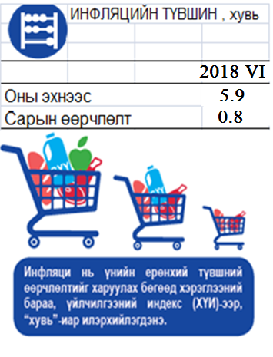
МАКРО ЭДИЙН ЗАСГИЙН ҮЗҮҮЛЭЛТ- Хэрэглээний үнийн индекс
ХЭРЭГЛЭЭНИЙ БАРАА, ҮЙЛЧИЛГЭЭНИЙ ҮНИЙН ИНДЕКС
Завхан аймгийн хэрэглээний үнийн индекс | 2018.VI/ 2017.VI | 2018.VI/ 2017.XII | 2018.VI/ 2018.V
ЕРӨНХИЙ ИНДЕКС | 107.5 | 105.9 | 100.8
01. ХYНСНИЙ БАРАА, СОГТУУРУУЛАХ БУС УНДАА | 112.0 | 115.1 | 100.7
02. СОГТУУРУУЛАХ УНДАА, ТАМХИ, МАНСУУРУУЛАХ БОДИС | 106.3 | 105.1 | 102.5
03. ХУВЦАС, БӨС БАРАА, ГУТАЛ | 105.9 | 101.6 | 100.0
04. ОРОН СУУЦ, УС, ЦАХИЛГААН, ХИЙН БОЛОН БУСАД ТYЛШ | 100.9 | 100.0 | 100.0
05. ГЭР АХУЙН ТАВИЛГА, ГЭР АХУЙН БАРАА | 101.4 | 100.4 | 100.0
06. ЭМ, ТАРИА, ЭМНЭЛГИЙН YЙЛЧИЛГЭЭ | 112.2 | 106.9 | 100.0
07. ТЭЭВЭР | 108.8 | 108.2 | 100.0
08. ХОЛБООНЫ ХЭРЭГСЭЛ, ШУУДАНГИЙН YЙЛЧИЛГЭЭ | 100.0 | 100.0 | 100.0
09. АМРАЛТ, ЧӨЛӨӨТ ЦАГ, СОЁЛЫН БАРАА, YЙЛЧИЛГЭЭ | 101.9 | 101.6 | 100.0
10. БОЛОВСРОЛЫН YЙЛЧИЛГЭЭ | 110.0 | 100.0 | 100.0
11. ЗОЧИД БУУДАЛ, НИЙТИЙН ХООЛ, ДОТУУР БАЙРНЫ YЙЛЧИЛГЭЭ | 105.8 | 100.0 | 100.0
12. БУСАД БАРАА, YЙЛЧИЛГЭЭ | 104.7 | 100.1 | 100.0

Slide 12
ЭДИЙН ЗАСГИЙН ҮЗҮҮЛЭЛТ- Хөдөө аж ахуй
МАЛ ТӨЛЛӨЛТ
БОЙЖУУЛСАН ТӨЛ, төрлөөр, аймгийн дүнгээр,
жил бүрийн эхний II улиралд, толгой
Аймгийн хэмжээнд 7 сарын 1-ний байдлаар оны эхний төллөх насны 1444.8 мянган хээлтэгч малын 1033.2 мянга (71.5%) нь төллөжээ. Гүүний 70.0 хувь, үнээний 76.2 хувь, ингэний 45.8 хувь, эм хонины 75.8 хувь, эм ямааны 65.1 хувь нь төллөж байна. Төллөлтийн хувь өмнөх оноос 18.6 пунктээр буурсан байна. Гарсан төлийн 96.9 хувь буюу 1001.2 мянган төл бойжиж байна. Төл бойжилтын хувь 0.7 пунктээр буурсан байна.
 | 2014 I-VI | 2015 I-VI | 2016 I-VI | 2017 I-VI | 2018 I-VI
Бүгд | 967940 | 1068851 | 1041417 | 1214169 | 1001187
Унага | 29205 | 33477 | 36130 | 41453 | 40332
Тугал | 35537 | 43412 | 45599 | 51773 | 52672
Ботго | 777 | 929 | 841 | 1058 | 899
Хурга | 521064 | 574372 | 566931 | 652670 | 566798
Ишиг | 381357 | 416661 | 391916 | 467215 | 340486

Slide 13
ЭДИЙН ЗАСГИЙН ҮЗҮҮЛЭЛТ- Хөдөө аж ахуй
ТОМ МАЛЫН ЗҮЙ БУС ХОРОГДОЛ
ЗҮЙ БУСААР ХОРОГДСОН ТОМ МАЛ, төрлөөр, аймгийн дүнгээр, жил бүрийн эхний II улиралд, толгой
Эхний 7 сард аймгийн дүнгээр 176.1 мянган том мал зүй бусаар хорогдсон нь оны эхний малын 5.0 хувь, нийт хорогдолд өвчний хорогдол 0.02 хувь, хээлтэгч малын хорогдол 21.5 хувь, бог малын хорогдол 95.0 хувийг тус тус эзэлж байна. Том малын зүй бусын хорогдлыг өнгөрсөн оны мөн үетэй харьцуулахад 140.7 мянгаар буюу 4.9 дахин өссөн байна.
 | 2014 I-VI | 2015 I-VI | 2016 I-VI | 2017 I-VI | 2018 I-VI
Бүгд | 22738 | 9727 | 126540 | 35330 | 176076
Адуу | 778 | 817 | 2354 | 1377 | 2682
Үхэр | 770 | 645 | 7889 | 2308 | 6051
Тэмээ | 18 | 22 | 13 | 5 | 40
Хонь | 10148 | 4239 | 53747 | 18433 | 69469
Ямаа | 11024 | 4004 | 62537 | 13207 | 97834

Slide 14
ЭДИЙН ЗАСГИЙН ҮЗҮҮЛЭЛТ- Аж үйлдвэр
АЖ ҮЙЛДВЭРИЙН НИЙТ ҮЙЛДВЭРЛЭЛ, салбараар, өссөн дүнгээр , сая төгрөг
Аж үйлдвэрийн салбар | 2014 | 2015 | 2016 | 2017 | 2018
Нийт дүн | 6131.2 | 5627.7 | 6321.6 | 5645.2 | 5361.8 | 95.0
Боловсруулах үйлдвэр | 2063.7 | 2175.0 | 3379.1 | 2737.7 | 2069.7 | 75.6
Цахилгаан, дулааны эрчим хүч үйлдвэрлэл, усан хангамж | 4067.5 | 3452.7 | 2942.5 | 2907.5 | 3292.1 | 113.2
АЖ ҮЙЛДВЭР
Аж үйлдвэрийн нийт бүтээгдэхүүний үйлдвэрлэл эхний II улирлын байдлаар оны үнээр 5361.8 сая төгрөг болж, өнгөрсөн оноос 5.0 хувиар буюу 283.4 сая төгрөгөөр буурч нийт үйлдвэрлэлээс ААНэгжийн үйлдвэрлэл нь 3993.9 сая төгрөг, иргэдийн үйлдвэрлэл нь 1367.9 сая төгрөг болсон байна.

Slide 15
МАКРО ЭДИЙН ЗАСГИЙН ҮЗҮҮЛЭЛТ- Тээвэр
АРЦСУУРЬ ДАХЬ ГААЛИЙН ХОРООНЫ ХИЛИЙН ХӨДӨЛГӨӨНИЙ ЗОРЧИГЧИД эхний II-р улиралд
Үзүүлэлт |  | 2018 он өссөн дүнгээр |  |  | VI сар
 |  | Орсон | Гарсан | Бүгд | Орсон | Гарсан | Бүгд
Тээврийн хэрэгсэл /ширхэг/ | Суудлын автомашин /худалдааны бус/ | 706 | 684 | 1390 | 164 | 161 | 325
 | Ачааны автомашин /худалдааны бус/ | 56 | 52 | 108 | 13 | 14 | 27
 | Микроавтобус-фургон /худалдааны/ | 2 | - | 2 | - | - | -
 | Мотоцикль | 2 | - | 2 | - | - | -
 | Бүгд | 766 | 736 | 1502 | 177 | 175 | 352
Зорчигч /хүн/ | Монгол | 2016 | 1988 | 4004 | 458 | 426 | 884
 | Гадаад | 747 | 559 | 1306 | 212 | 145 | 357
 | Бүгд | 2763 | 2547 | 5310 | 670 | 571 | 1241
Ачаа тээш | Ачааны бохир жин /тн/ | 521.35 | - | 521.35 | 12.55 | - | 12.55
 | Дамжин өнгөрөх ачаа /тн/ | - | - | - | - | - | -
 | Бүгд | 521.35 | - | 521.35 | 12.55 |  | 12.55
Эхний II дугаар улиралд аймгийн Арцсуурь дахь хилийн боомтоор нийт 5310 хүн зорчсонооc 2763 хүн орж, 2547 хүн гарсан бол зорчигчдын 24.6 хувь нь гадаад хүн, 75.4 хувь нь монгол хүн үйлчилүүлсэн байна. Нийт 766 машин орж, 736 машин гарсан байна. Үүнээс суудлын машин 706 орж, 684 машин гарсан бол ачааны108 машин орж гарсан бол 521.3 тн ачаа орсон байна.
Эх сурвалж : Арц суурь дахь гаалийн хороо

